Slide 1



Utfodring, utgödsling, övrigt
Grundkurs 2023
Helena Olsson Hägg, Agrotektbyrån
helena@agrotektbyran.se
0703-680866

Slide 2
Energianvändning i djurhållningen
 | Nyckeltal | Min-Max
Mjölk (kWh/kg mjölk) | 0,16 | 0,056-0,63
Äggproduktion (kWh/kg ägg) | 0,30 | 0,02-3,86
Nötkött (kWh/kg djur) | 1,06 | 0,23-19,58
Smågrisar (kWh/smågris) | 47 | 24-170
Slaktgris (kWh/kg levande vikt) | 0,32 | 0,14-1,83
Slaktkyckling (kWh/kg levande vikt) | 1,79 | 0,53-5,82
Källa: Utvärdering av Rådgivning 2012-2017
Notes:
Nyckeltal median från genomförda
ägg 0,23 – 0,32 kWh/ kg ägg, 0,85 kWh/kg ägg
Uppföljning av 0,32 gård -> 0,24 kWh/kg ägg
Uppfödning unghöns 1,21 kWh/st
Hästverksamhet mycket belysning
Potatisodling mm lager med ventilation

Slide 3
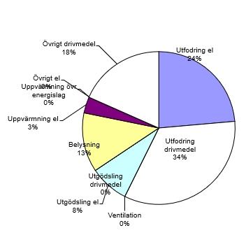
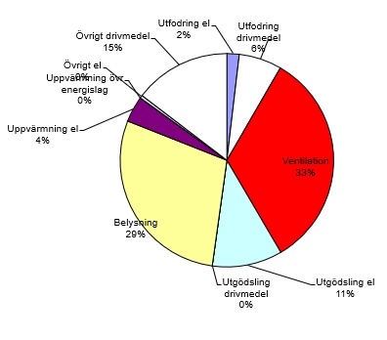
Nötkött
Notes:
Vänstra bilden är naturlig ventilation
Högra bilden är tidigare mjölkkostall

Slide 4
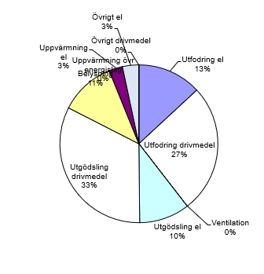
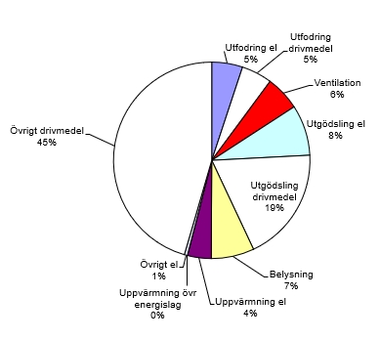
Dikor
Notes:
Vänstra bilden är Häckenstad, utfodring el är elpatron varmvatten cirk system
Högra bilden är Vinö, övrigt drivmedel är transport av djur

Slide 5
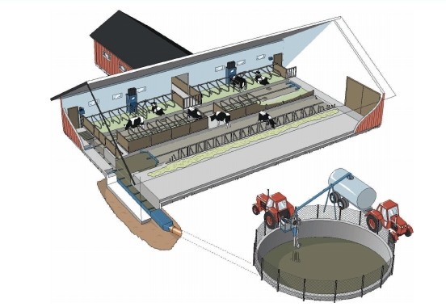
Utgödsling
Hydrauldriven utgödsling i rännor och i kulvert.
Hydraulaggregat
1,5 - 7,5 kWh
kan sköta flera
rännor o kulvert
Gödselpump
Notes:
Till höns kan det vara elmotor i kulvert med skruv.

Slide 6
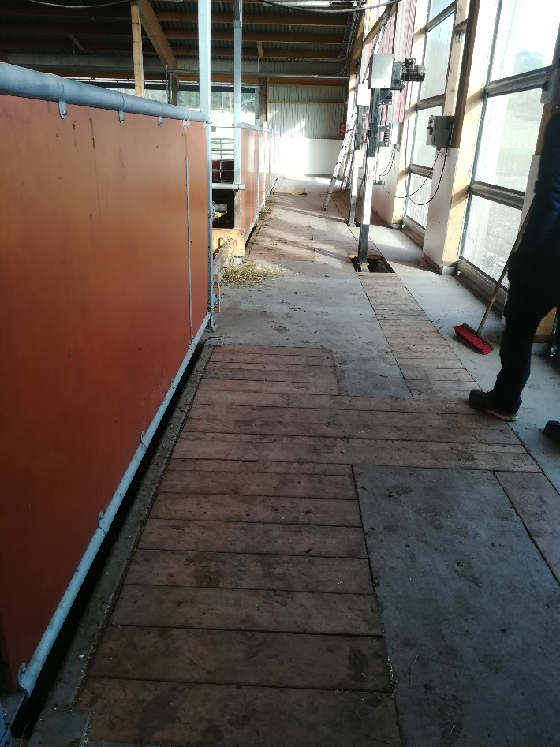
Utgödsling
Lin- eller kedjedriven utgödsling med elmotor.
Elmotor 0,37 – 2,2 kWh
1 motor per ränna
1 motor per två rännor
Självflyt
Utgödslingsskruv
Vakuumutgödsling

Slide 7
Utgödsling och ströning med lastmaskin
Utgödsling skrapgångar och ströbäddar
Ströning i liggbås och ströbäddar
  Sparsam körning gäller här med
  Logistik; avstånd lager och djurstall
  Se över alternativ med eldrift
Notes:
Glöm inte all utgödsling och ströning som sker med olika maskiner på gården.

Slide 8
Åtgärder utgödsling
Underhåll
Undvik tomkörning
Automatisera drift av pumpar, skrapor och värmekablar
Lindrift oftast lägre energianvändning
Planera för automatisk utgödsling vid nybyggnation
ej traktorskrapning
Notes:
Slitna pumpar i pumpbrunnar.
Undvik pumpbrunn om möjlighet till att få gödseln direkt till gödselbrunn.
Använd självflyt där det går.

Slide 9
Foderberedning
Huvuddelen av grovfoder tas in med traktor eller lastmaskin
Logistik
Sparsamt körsätt
Elmotorvärmare, tidur
Ersätt med eldrift
Notes:
Ersätt med eldrift gäller främst blandning av foder

Slide 10
Foderberedning spannmål
Malsystem Energianv, kWh/ton
Skivkvarn 9
Hammarkvarn utan lufttransport 10
Hammarkvarn med sug 15
Hammarkvarn med sug/tryck 15-30
Kross 3-9
Notes:
Kolla dåligt spänd, skadad rem?
Underhåll, Kolla foderbeläggningar på oskyddade remmar
Undvik lufttransport
Kross vanligt hos nöt, skivkvarn kan var besvärlig med havre.
Bättre verkningsgrad hos en elmotor som går många timmar.

Slide 11
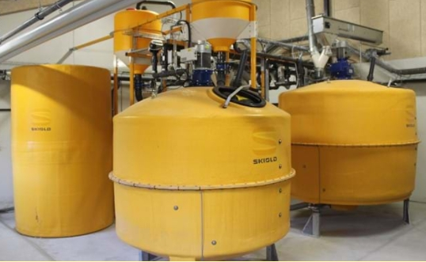
Foderberedning blötfoder, gris
Blandningstid och Blandningsförhållande
Blötfoderventiler- kolla läckage i tryckluftssystemet

Slide 12
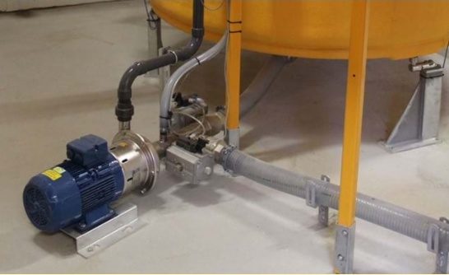
Utfodring blötfoder, gris
Välj rätt pumptyp för anläggningen
Frekvensstyrd pump
Notes:
Skruvpump eller centrifugalpump beroende på anläggning, centrifugalpump energieffektivare
Vid samma tryck och motstånd
Vid olika mängd och tryck på olika tider välj frekvensstyrd och skruvpump

Slide 13
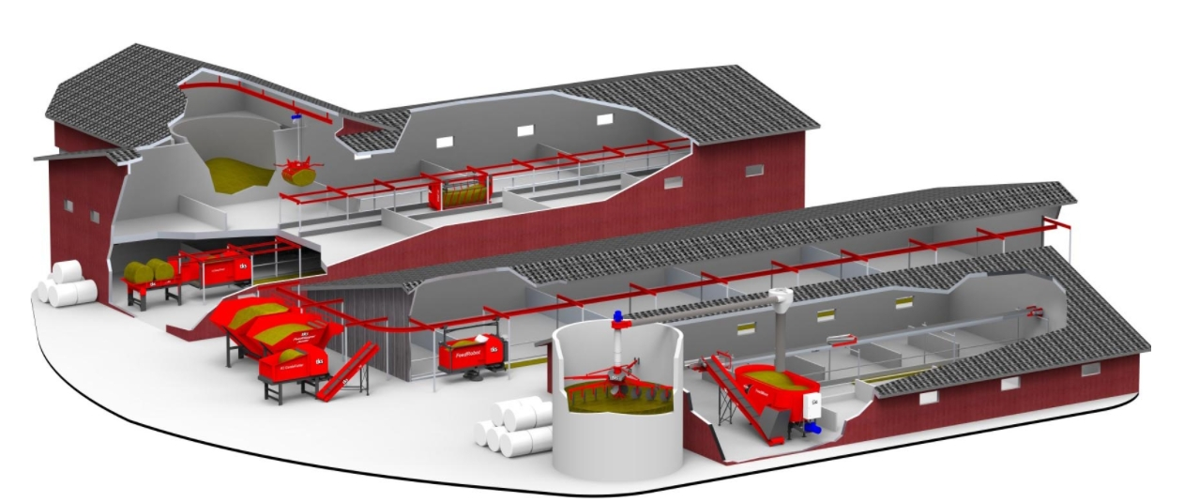
Utfodring grovfoder
Notes:
Slitna fläkthjul, slöa knivar kan öka gångtiden. Automatiska utfodringssystem med fullfoderblandare och bandfoderbord har ofta mkt hög energianvändning för utfodring då gångtiden blir hög även om lågt belastad vid utmatning.

Slide 14
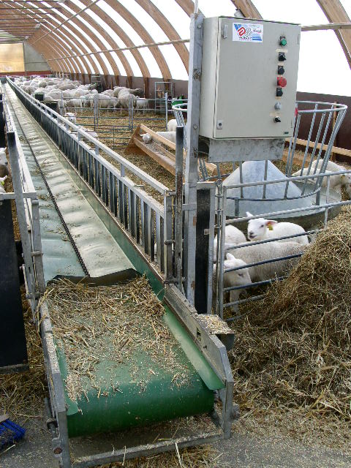
Åtgärder – Utfodring
Bevaka gångtid blandare
Underhållet är viktigt. Rensa! Foderrester som sitter fast kan minska verkningsgraden och kan dessutom utgöra en brandfara.
Undvik många böjar på flexskruvarna
Undvik system baserade på tryckluft eller traktorer.
Välj skivkvarn istället för hammarkvarn
Notes:
Hammarkvarnar suger in malgodset och är mycket mer energikrävande.
Att smörja och hålla blandaren ren ökar verkningsgraden.
Välj eldrift

Slide 15
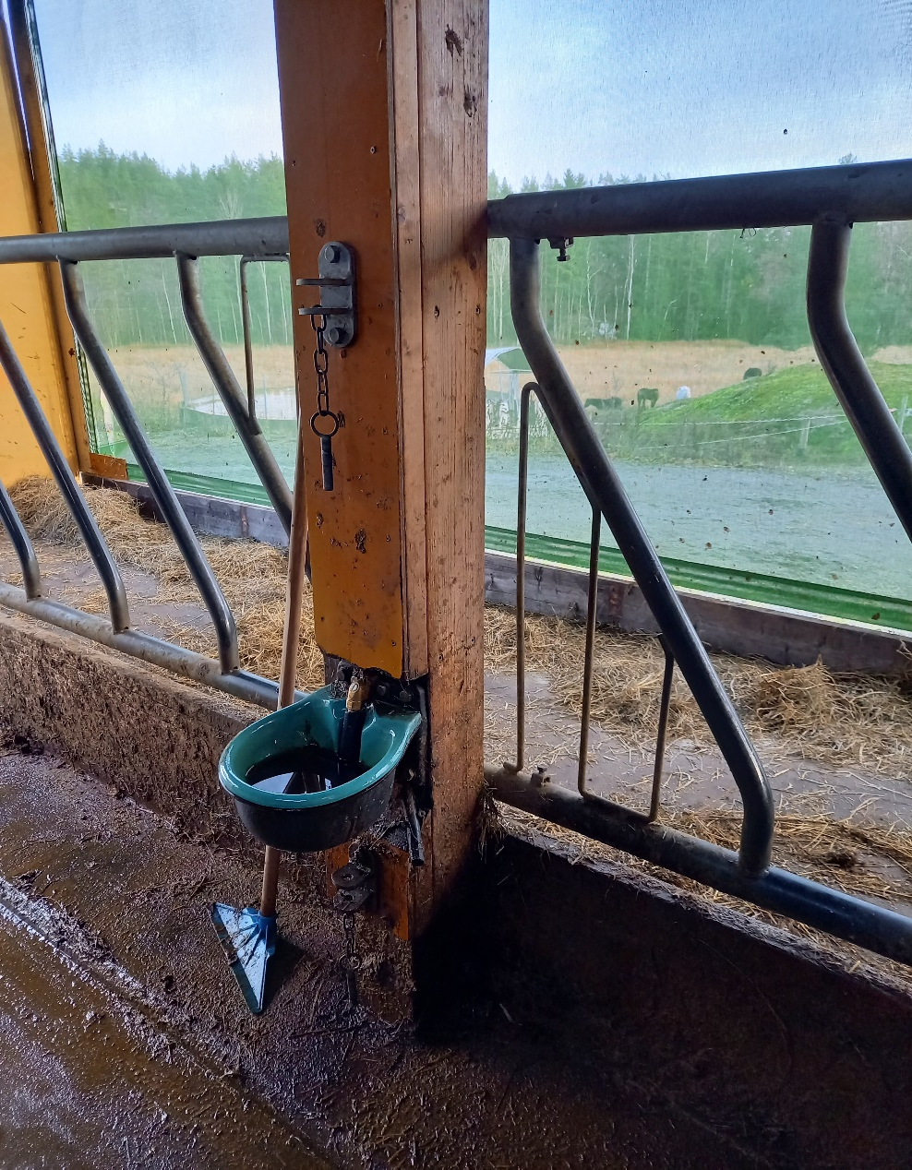
Övrigt
Frostskydd
  Robotrum
  Värmekabel i skrapgångar
  Vattenledningar och vattenkoppar
  Cirkulerande vatten med elpatron
  Pumphus
Ryktborstar
Dator
Frysboxar
Personalrum
Notes:
Värmekabel; i skrapgång 16-18 W/m
Vattenledning 10 W/m elvärmda vattenkoppar 80W
Bör vara temperaturstyrt. Cirk pump hela året men elpatron bara vid flera minusgrader
Ryktborst
Tvättmaskin 1,6kWh/tvätt för hushållsmaskin och 2,7 kWh/tvätt för wascator

